Slide 1

网商目标管理
分享人：老牛
网店：

Slide 2
何为目标管理？
几斤几两？
身在何方？
该往哪走？

Slide 3

为何要目标管理？
实
现
效
率
最
大
化
通
过
目标管理

Slide 4

目标确立与分解

Slide 5

如何确定目标？
步骤1：先诊断
  有销量就好
  销量
  增长
  增长要比市场快
  销量
  今天要比昨天好
非职业
职业卖家

Slide 6
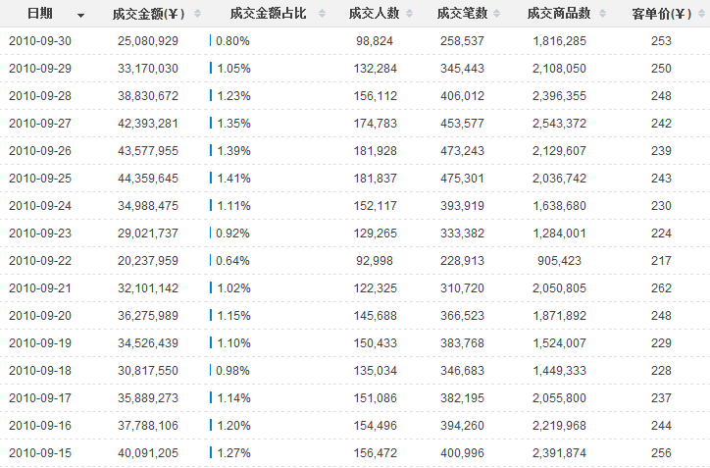

如何确定目标？
步骤2：市场调研维度选择
从数据魔方获取以往类目成交数据
计算今年与去年的成交增幅比例

Slide 7
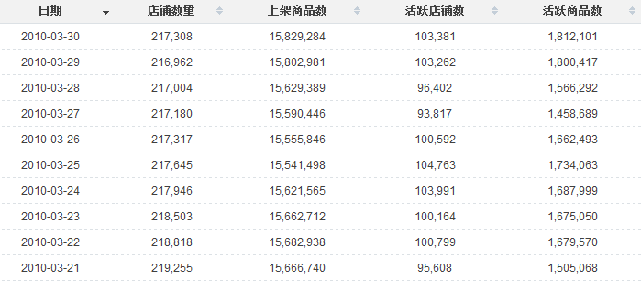
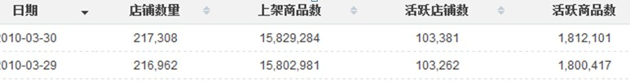
从数据魔方获取卖家分析数据
计算今年与去年活跃店铺数增长比例

Slide 8
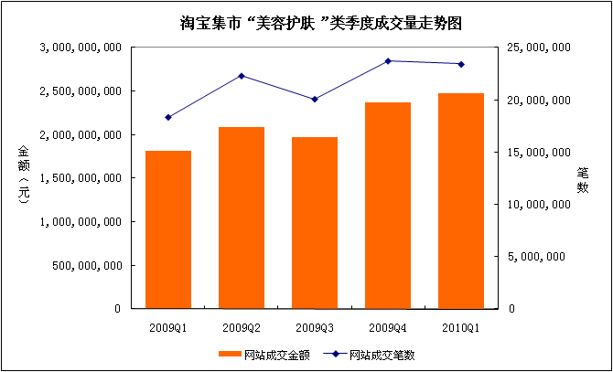
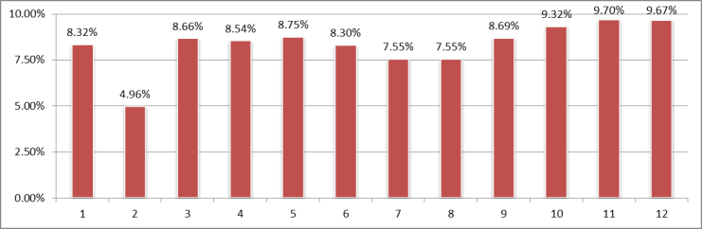
步骤3：基础数据处理
日数据
月度汇总
季度汇总

Slide 9
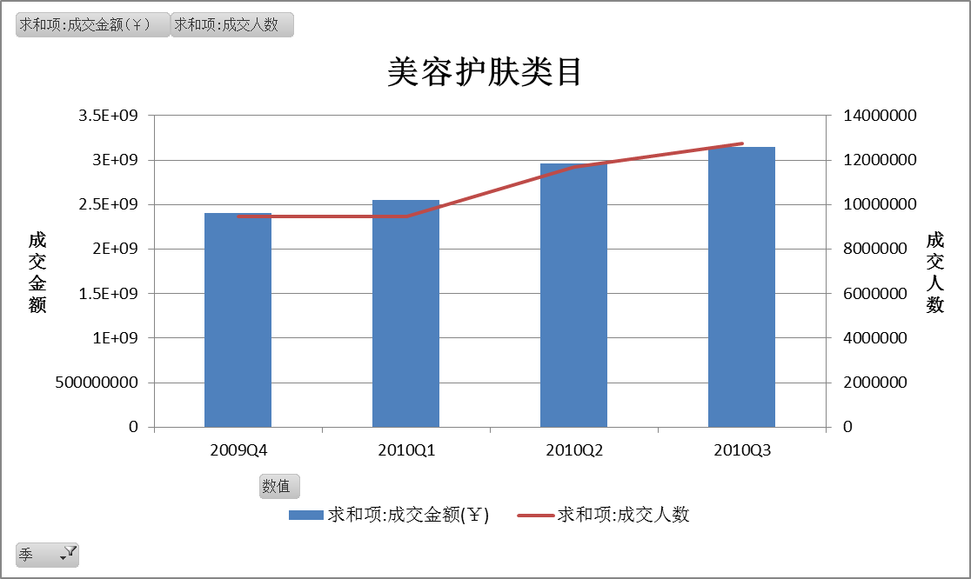
数据汇总结果
4个季度累计增长30%左右
数据来源：数据魔方

Slide 10
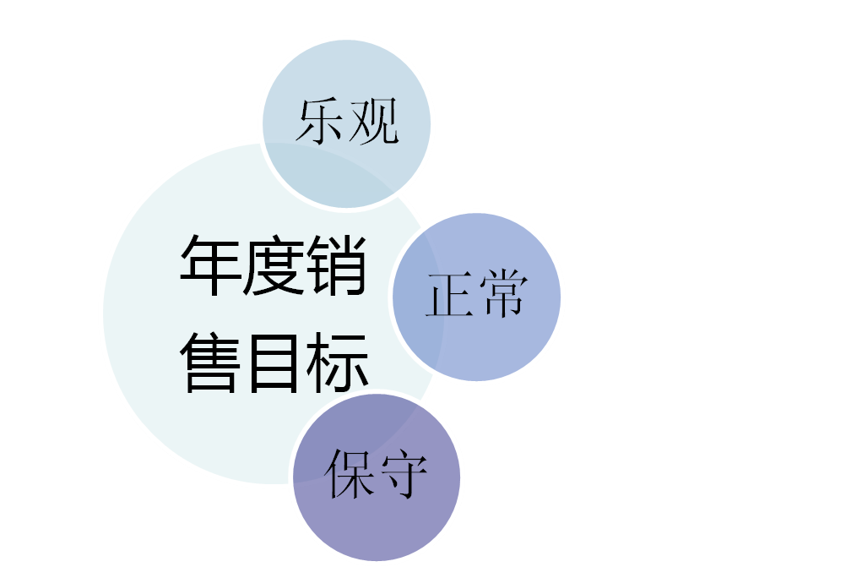
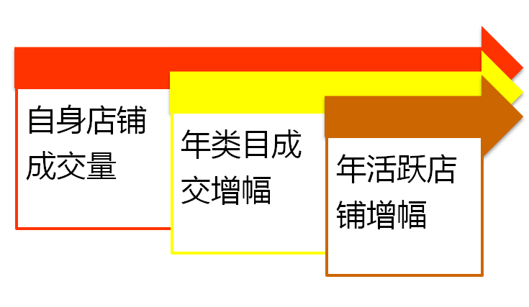
目标确立与分解
步骤1：年度目标的确立

Slide 11

目标确立与分解
步骤2：年度目标分解
按照以往类目以及店铺成交情况，预测每月成交量达成比例

Slide 12
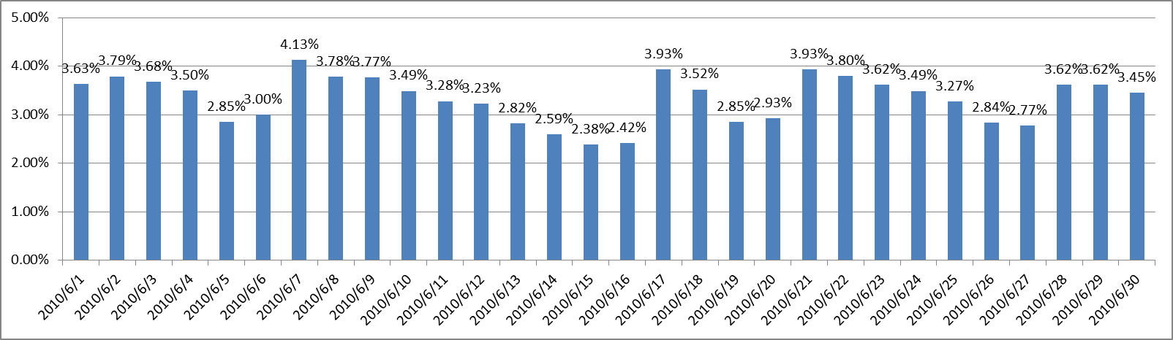
目标确立与分解
步骤3：月度目标分解
掌握波动规律，合理计算周末、节日等因素成交指标可以细化到天

Slide 13
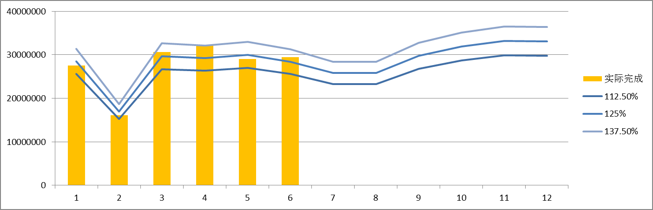
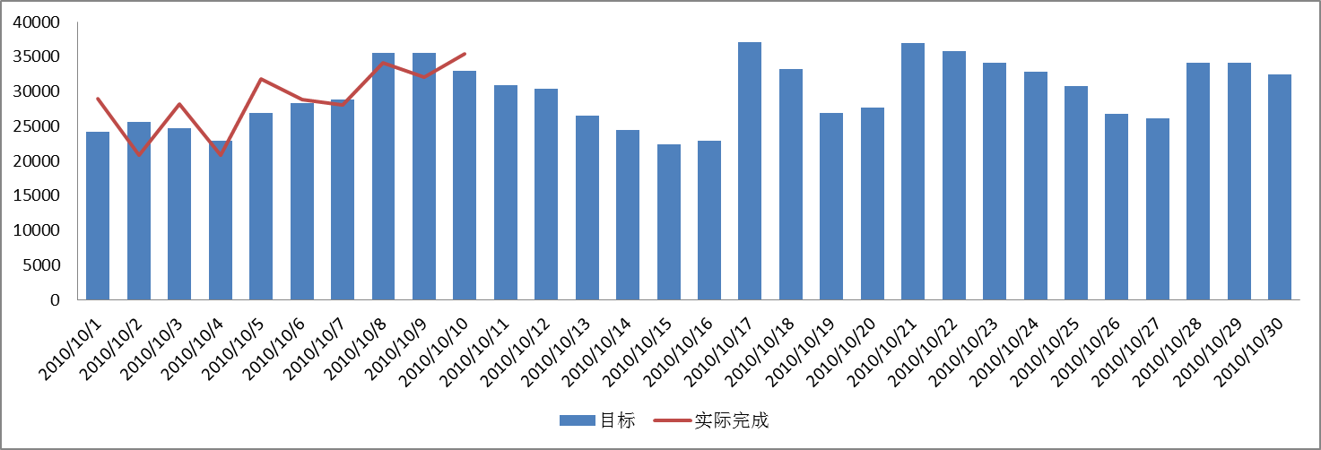
目标确立与分解
有效的监控预警
日报、月报管理
固定的日报、月报制度能够有效监控业绩达成情况
通过日报能够在第一时间发现问题

Slide 14

目标确立与分解
步骤4：指标的弹性控制
目标是建立在预测的基础上的，所以并非一成不变的
至少每个季度了解一次市场情况，对比真是情况与之前预测的差异
如有明显差异或者市场出现突发事件，有 必要重新制定目标

Slide 15
目标案例探讨

Slide 16
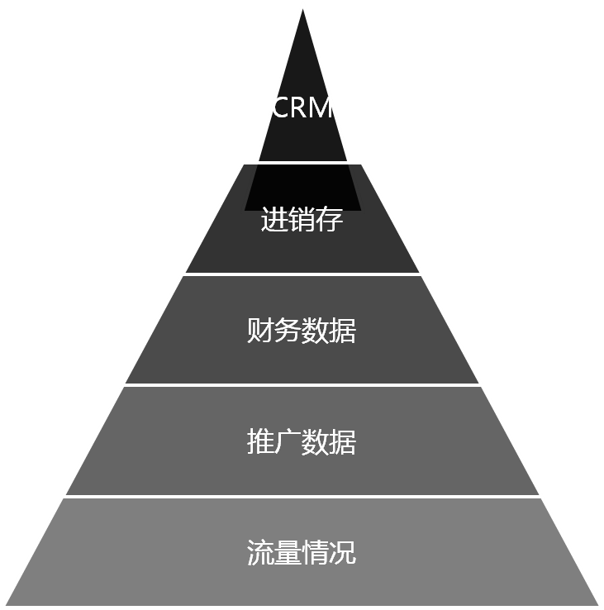
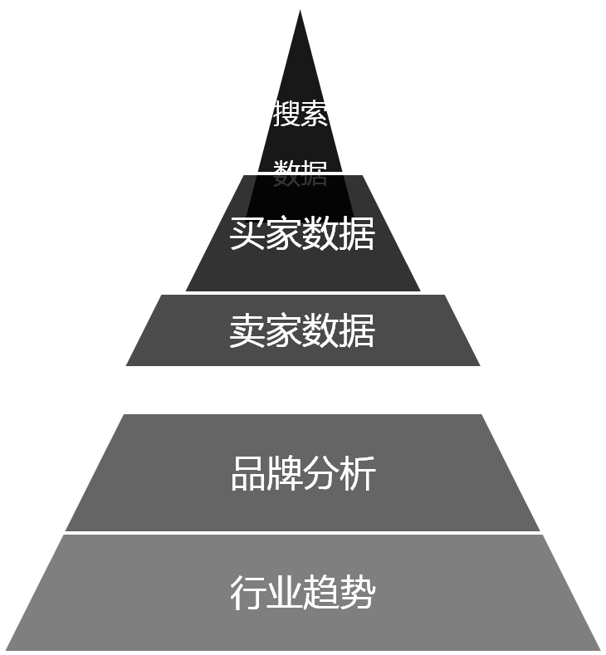
关键指标分析
关键点： 细分数据指标
打通数据链
双向思考模式

Slide 17
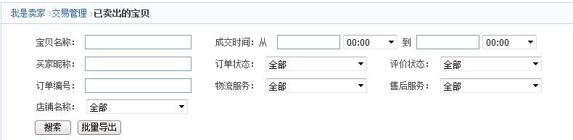

日常运营基本指标
量子统计
数据汇总
卖家后台
已卖出宝贝
由于某些数据无法实时查看，建议每天更新、保存这些数据。

Slide 18

指标背后的意义
人均访问页数、停留时间体现店铺对买家的粘滞度和当天店铺流量的质量
当这两个指标发生波动时首先查看店铺是否进行了设计、货品等方面的变动
若无店铺方面的变动，则需要查看店铺流量来源是否有异常情况

Slide 19
指标背后的意义
反映店铺流量的结构情况，一般情况下比较稳定
如果突然下降，最大的可能就是店铺的流量来源发生了变化
回头率并不是越高越好，特别是进行广告推广时，我们希望广告能够覆盖到更多的新客户

Slide 20
指标背后的意义
成交金额/成交人数
直接体现买家的消费能力、店铺商品的价位、店铺商品关联营销的水平

Slide 21
指标背后的意义
成交人数 /访客数
店铺成交能力的体现，集中反映了流量质量、商品质量、价格、店铺装修等因素对成交产生的综合结果

Slide 22
指标背后的意义
成交金额=成交人数×客单价
=访客数×成交率×客单价

Slide 23
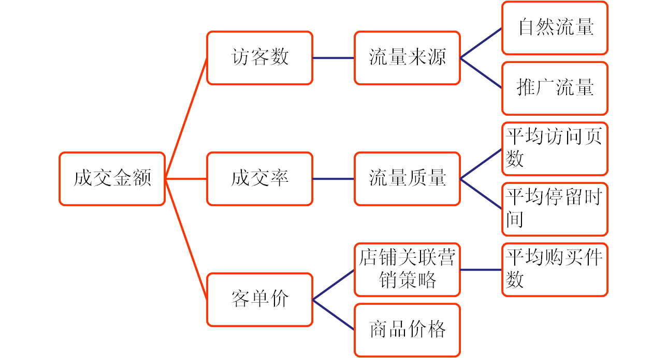
指标背后的意义
分析
优化

Slide 24
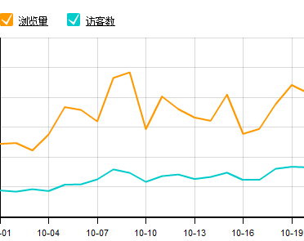
分析成交下降的原因
10月12日开始成交金额下降
查看流量发现有明显下降

Slide 25
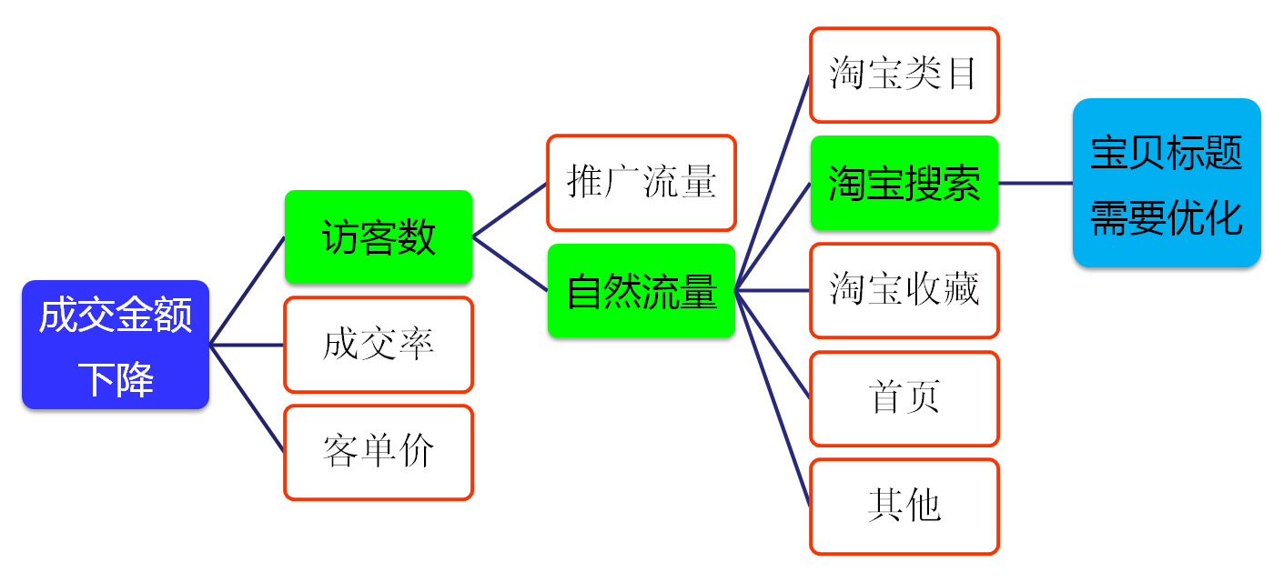
分析下降的原因
分析 从现象找原因
由成交金额波动发现宝贝标题设置不合理，从而推动SEO

Slide 26
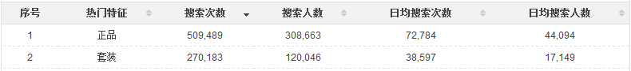


客服引导

Slide 27
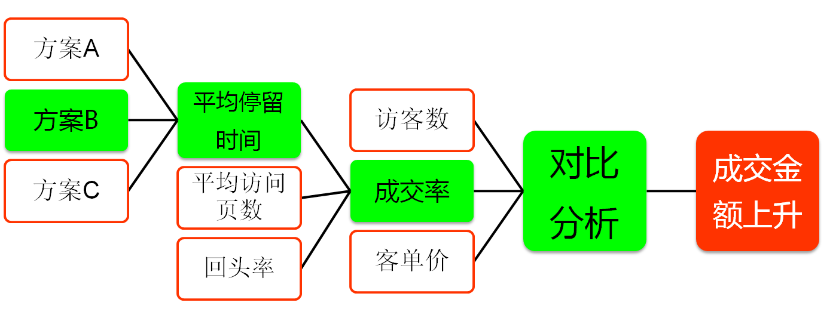
页面改版提升销量
通过对比测试，选定最佳页面改版方案，提升销量
优化 行动引导结果

Slide 28
经过优化后15号流量有明显上升

Slide 29


